Slide 1

第5 章 HDFS
《大数据技术基础》

Slide 2
提纲
5.1 分布式文件系统
5.2 HDFS简介
5.3 HDFS相关概念
5.4 HDFS体系结构
5.5 HDFS存储原理
5.6 HDFS大数据读写过程
5.7 HDFS编程实践

Slide 3
5.1 分布式文件系统
5.1.1 计算机集群结构
5.1.2 分布式文件系统的结构
5.1.3 分布式文件系统的设计需求

Slide 4
5.1.1 计算机集群结构
分布式文件系统把文件分布存储到多个计算机节点上，成千上万的计算机节点构成计算机集群
与之前使用多个处理器和专用高级硬件的并行化处理装置不同的是，目前的分布式文件系统所采用的计算机集群，都是由普通硬件构成的，这就大大降低了硬件上的开销
图5-1 计算机集群的基本架构

Slide 5
5.1.2 分布式文件系统的结构
分布式文件系统在物理结构上是由计算机集群中的多个节点构成的，这些节点分为两类，一类叫“主节点”(Master Node)或者也被称为“名称结点”(NameNode)，另一类叫“从节点”（Slave Node）或者也被称为“数据节点”(DataNode)
图5-2 大规模文件系统的整体结构

Slide 6
5.1.3 分布式文件系统的设计需求
分布式文件系统的设计目标主要包括透明性、并发控制、可伸缩性、容错以及安全需求等。但是，在具体实现中，不同产品实现的级别和方式都有所不同。
●透明性
含义：具备访问透明性、位置透明性和伸缩透明性
HDFS实现情况：只能提供一定程度的访问透明性，完全支持位置透明性和伸缩透明性
●并发控制
含义：客户端对于文件的读写不应该影响其他客户端对同一个文件的读写
HDFS实现情况：机制非常简单，任何时间都只允许有一个程序在写入某个文件

Slide 7
5.1.3 分布式文件系统的设计需求
●文件复制
含义：一个文件可以拥有在不同位置的多个副本
HDFS实现情况：HDFS采用了多副本机制
●硬件和操作系统的异构性
含义：可以在不同的操作系统和计算机上实现同样的客户端和服务器端程序
HDFS实现情况：采用Java语言开发，具有很好的跨平台能力

Slide 8
5.1.3 分布式文件系统的设计需求
●容错
含义：保证文件服务在客户端或者服务端出现问题的时候能正常使用
HDFS实现情况：具有多副本机制和故障自动检测、恢复机制
●可伸缩性
含义：支持节点的动态加入或退出
HDFS实现情况：建立在大规模廉价机器上的分布式文件系统集群，具有很好的可伸缩性
●安全
含义：保障系统的安全性
HDFS实现情况：安全性较弱
Notes:
（1）在目录节点和数据节点之间维持心跳检测。当由于网络故障之类的原因，导致数据节点（DataNode）发出的心跳包没有被目录节点（NameNode）正常收到的时候，目录节点就不会将任何新的 IO 操作派发给那个数据节点，该数据节点上的数据被认为是无效的，因此，目录节点会检测是否有文件块的副本数目小于设置值，如果小于就自动开始复制新的副本，并分发到其他数据节点上。
（2）检测文件块的完整性。HDFS 会记录每个新创建的文件的所有块的校验和。当以后检索这些文件的时候，从某个节点获取块，会首先确认校验和是否一致，如果不一致，会从其他数据节点上获取该块的副本。
（3）集群的负载均衡。由于节点的失效或者增加，可能导致数据分布的不均匀，当某个数据节点的空闲空间大于一个临界值的时候，HDFS 会自动从其他数据节点迁移数据过来。
（4）维护多个 FsImage 和 Editlog 的拷贝。目录节点上的 fsimage 和 edits 日志文件是HDFS 的核心数据结构，如果这些文件损坏了，HDFS 将失效。因而，目录节点可以配置成支持维护多个 FsImage 和 Editlog 的拷贝。任何对 FsImage 或者 Editlog 的修改，都将同步到它们的副本上。它总是选取最近的一致的 FsImage 和 Editlog 来使用。 目录节点在 HDFS 是单点存在的，如果目录节点所在的机器错误，手工的干预是必须的。
（5)文件的删除。一个文件被删除时，并不是马上从目录节点移除命名空间，而是放在/ trash 目录下，随时可恢复，直到超过设置时间才被正式移除。

Slide 9
5.2 HDFS简介
总体而言，HDFS要实现以下目标：
●兼容廉价的硬件设备
●流数据读写
●大数据集
●简单的文件模型
●强大的跨平台兼容性
HDFS特殊的设计，在实现上述优良特性的同时，也使得自身具有一些应用局限性，主要包括以下几个方面：
●不适合低延迟数据访问
●无法高效存储大量小文件
●不支持多用户写入及任意修改文件
Notes:
硬件出错：Hadoop 假设硬件出错是一种正常的情况，而不是异常，为的就是在硬件出错的情况下尽量保证数据完整性，HDFS 设计的目标是在成百上千台服务器中存储数据，并且可以快速检测出硬件错误和快速进行数据的自动恢复。
流数据读写：不同于普通的文件系统，Hadoop 是为了程序批量处理数据而设计的，而不是与用户的交互或者随机读写，所以 POSIX 对程序增加了许多硬性限制，程序必须使用流读取来提高数据吞吐率。
大数据集：HDFS 上面一个典型的文件一般是用 GB 或者 TB 计算的，而且一个数百台机器组成的集群里面可以支持过千万这样的文件。
简单的文件模型：HDFS 上面的文件模型十分简单，就是一次写入多次读取的模型，文件一旦创建，写入并关闭了，之后就再也不会被改变了，只能被读取，这种模型刚好符合搜索引擎的需求，以后可能会实现追加写入数据这样的功能。
强大的跨平台兼容性：由于是基于 Java 的实现，无论是硬件平台或者是软件平台要求都不高，只要是 JDK 支持的平台都可以兼容。
不适合低延迟数据访问：如果要处理一些用户要求时间比较短的低延迟应用请求，则 HDFS 不适合。HDFS 是为了处理大型数据集分析任务，主要是为了达到较高的数据吞吐量而设计的，这就可能以高延迟作为代价。目前的一些补充的方案，比如使用 HBase，通过上层数据管理项目来尽可能地弥补这个不足。
无法高效存储大量小文件：在 Hadoop 中需要使用 NameNode（目录节点）来管理文件系统的元数据，以响应客户端请求返回文件位置等，因此，文件数量大小的限制要由 NameNode 来决定。例如，每个文件、索引目录及块大约占 100 字节，如果有 100 万个文件，每个文件占一个块，那么，至少要消耗 200MB 内存，这似乎还可以接受。但是，如果有更多文件，那么，NameNode 的工作压力更大，检索处理元数据的时间就不可接受了。
不支持多用户写入及任意修改文件：在 HDFS 的一个文件中只有一个写入者，而且写操作只能在文件末尾完成，即只能执行追加操作。目前 HDFS 还不支持多个用户对同一文件的写操作，以及在文件任意位置进行修改。

Slide 10
5.3.1 块
HDFS采用抽象的块概念可以带来以下几个明显的好处：
● 支持大规模文件存储：文件以块为单位进行存储，一个大规模文件可以被分拆成若干个文件块，不同的文件块可以被分发到不同的节点上，因此，一个文件的大小不会受到单个节点的存储容量的限制，可以远远大于网络中任意节点的存储容量
● 简化系统设计：首先，大大简化了存储管理，因为文件块大小是固定的，这样就可以很容易计算出一个节点可以存储多少文件块；其次，方便了元数据的管理，元数据不需要和文件块一起存储，可以由其他系统负责管理元数据
● 适合数据备份：每个文件块都可以冗余存储到多个节点上，大大提高了系统的容错性和可用性
Notes:
HDFS 作为一个分布式文件系统，是设计用来处理大文件的，使用抽象的块可以带来很多好处。
一个好处就是，可以存储任意大的文件，而又不会受到网络中任一单个节点磁盘大小的限制。可以想象一下，单个节点存储 100TB 的数据是不可能的，但是，由于逻辑块的设计，HDFS 可以将这个超大的文件分成众多块，分别存储在集群的各台机器上。
另外一个好处是使用抽象块作为操作的单元，可以简化存储子系统。这里之所以提到简化，是因为这是所有系统的追求，而对故障出现频繁和种类繁多的分布式系统来说，简化就显得尤为重要。在 HDFS 中块的大小是固定的，这样就简化了存储系统的管理，特别是元数据信息可以和文件块内容分开存储。
不仅如此，块更有利于分布式文件系统中复制容错的实现。在 HDFS中为了处理节点故障，默认将文件块副本数设定为 3 份，分别存储在集群的不同节点上。当一个块损坏时，系统会通过 NameNode 获取元数据信息，在另外的机器上读取一个副本并行存储，这个过程对用户来说都是透明的。当然，这里的文件块副本冗余量，可以通过文件进行配置，比如在有些应用中，可能会为操作频率较高的文件块设置较高的副本数量以及提高集群的吞吐量。

Slide 11
5.3.2 名称节点和数据节点
在HDFS中，名称节点（NameNode）负责管理分布式文件系统的命名空间（Namespace），保存了两个核心的数据结构，即FsImage和EditLog，FsImage用于维护文件系统树以及文件树中所有的文件和文件夹的元数据，操作日志文件EditLog中记录了所有针对文件的创建、删除、重命名等操作。名称节点记录了每个文件中各个块所在的数据节点的位置信息。下图展示了名称节点的数据结构。
图5-3 名称节点的数据结构

Slide 12
5.3.2 名称节点和数据节点
数据节点（DataNode）是分布式文件系统HDFS的工作节点，负责数据的存储和读取，会根据客户端或者是名称节点的调度来进行数据的存储和检索，并且向名称节点定期发送自己所存储的块的列表。每个数据节点中的数据会被保存在各自节点的本地Linux文件系统中

Slide 13
5.4 HDFS体系结构
5.4.1 HDFS体系结构概述
5.4.2 HDFS命名空间管理
5.4.3 通信协议
5.4.4 客户端
5.4.5 HDFS体系结构的局限性

Slide 14
5.4.1 HDFS体系结构概述
HDFS采用了主从（Master/Slave）结构模型，一个HDFS集群包括一个名称节点（NameNode）和若干个数据节点（DataNode）（如图5-4所示）。名称节点作为中心服务器，负责管理文件系统的命名空间及客户端对文件的访问。集群中的数据节点一般是一个节点运行一个数据节点进程，负责处理文件系统客户端的读/写请求，在名称节点的统一调度下进行数据块的创建、删除和复制等操作。每个数据节点的数据实际上是保存在本地Linux文件系统中的
图5-4 HDFS体系结构

Slide 15
5.4.2 HDFS命名空间管理
HDFS的命名空间包含目录、文件和块。命名空间管理是指命名空间支持对HDFS中的目录、文件和块做类似文件系统的创建、修改、删除等基本操作。在当前的HDFS体系结构中，在整个HDFS集群中只有一个命名空间，并且只有唯一一个名称节点，该节点负责对这个命名空间进行管理
HDFS使用的是传统的分级文件体系，因此，用户可以像使用普通文件系统一样，创建、删除目录和文件，在目录间转移文件，重命名文件等。但是，HDFS还没有实现磁盘配额和文件访问权限等功能，也不支持文件的硬连接和软连接（快捷方式）

Slide 16
5.4.3 通信协议
HDFS是一个部署在集群上的分布式文件系统，因此，很多数据需要通过网络进行传输
所有的HDFS通信协议都是构建在TCP/IP协议基础之上的
客户端通过一个可配置的端口向名称节点主动发起TCP连接，并使用客户端协议与名称节点进行交互
名称节点和数据节点之间则使用数据节点协议进行交互
客户端与数据节点的交互是通过RPC（Remote Procedure Call）来实现的。在设计上，名称节点不会主动发起RPC，而是响应来自客户端和数据节点的RPC请求

Slide 17
5.4.4 客户端
客户端是用户操作HDFS最常用的方式，HDFS在部署时都提供了客户端。不过需要说明的是，严格来说，客户端并不算是HDFS的一部分。客户端可以支持打开、读取、写入等常见的操作，并且提供了类似Shell的命令行方式来访问HDFS中的数据。此外，HDFS也提供了Java API，作为应用程序访问文件系统的客户端编程接口

Slide 18
5.4.5 HDFS体系结构的局限性
HDFS只设置唯一一个名称节点，这样做虽然大大简化了系统设计，但也带来了一些明显的局限性，具体如下：
（1）命名空间的限制：名称节点是保存在内存中的，因此，名称节点能够容纳的对象（文件、块）的个数会受到内存空间大小的限制。
（2）性能的瓶颈：整个分布式文件系统的吞吐量，受限于单个名称节点的吞吐量。
（3）隔离问题：由于集群中只有一个名称节点，只有一个命名空间，因此，无法对不同应用程序进行隔离。
（4）集群的可用性：一旦这个唯一的名称节点发生故障，会导致整个集群变得不可用。

Slide 19
5.5 HDFS存储原理
5.5.1 冗余数据保存
5.5.2 数据存取策略
5.5.3 数据错误与恢复

Slide 20
5.5.1 冗余数据保存
作为一个分布式文件系统，为了保证系统的容错性和可用性，HDFS采用了多副本方式对数据进行冗余存储，通常一个数据块的多个副本会被分布到不同的数据节点上，如图5-5所示，数据块1被分别存放到数据节点A和C上，数据块2被存放在数据节点A和B上。这种多副本方式具有以下几个优点：
（1）加快数据传输速度
（2）容易检查数据错误
（3）保证数据可靠性
图5-5 HDFS数据块多副本存储

Slide 21
5.5.2 数据存取策略
数据存取策略包括数据存放、数据读取和数据复制等方面，它在很大程度上会影响到整个分布式文件系统的读写性能，是分布式文件系统的核心内容。
1.数据存放
为了提高数据可靠性与系统可用性，以及充分利用网络带宽，HDFS采用了以机架（Rack）为基础的数据存放策略
HDFS默认每个数据节点都是在不同的机架上，缺点是写入数据的时候不能充分利用同一机架内部机器之间的带宽。优点：首先，可以获得很高的数据可靠性，即使一个机架发生故障，位于其他机架上的数据副本仍然是可用的；其次，在读取数据的时候，可以在多个机架并行读取数据，大大提高了数据读取速度；再次，可以更容易实现系统内部负载均衡和错误处理。

Slide 22
3.5.2 数据存取策略
2. 数据读取
HDFS提供了一个API可以确定一个数据节点所属的机架ID，客户端也可以调用API获取自己所属的机架ID
当客户端读取数据时，从名称节点获得数据块不同副本的存放位置列表，列表中包含了副本所在的数据节点，可以调用API来确定客户端和这些数据节点所属的机架ID，当发现某个数据块副本对应的机架ID和客户端对应的机架ID相同时，就优先选择该副本读取数据，如果没有发现，就随机选择一个副本读取数据

Slide 23
5.5.2 数据存取策略
3. 数据复制
HDFS的数据复制采用了流水线复制的策略，大大提高了数据复制过程的效率
当客户端要往HDFS中写入一个文件时，这个文件会首先被写入本地，并被切分成若干个块，每个块的大小是由HDFS的设定值来决定的
每个块都向HDFS集群中的名称节点发起写请求，名称节点会根据系统中各个数据节点的使用情况，选择一个数据节点列表返回给客户端，然后，客户端就把数据首先写入列表中的第一个数据节点，同时把列表传给第一个数据节点
当第一个数据节点接收到4KB数据的时候，写入本地，并且向列表中的第二个数据节点发起连接请求，把自己已经接收到的4KB数据和列表传给第二个数据节点
当第二个数据节点接收到4KB数据的时候，写入本地，并且向列表中的第三个数据节点发起连接请求，依此类推，列表中的多个数据节点形成一条数据复制的流水线
最后，当文件写完的时候，数据复制也同时完成

Slide 24
5.5.3 数据错误与恢复
HDFS具有较高的容错性，可以兼容廉价的硬件，它把硬件出错看作一种常态，而不是异常，并设计了相应的机制检测数据错误和进行自动恢复，主要包括以下几种情形：名称节点出错、数据节点出错和数据出错。
1. 名称节点出错
名称节点保存了所有的元数据信息，其中，最核心的两大数据结构是FsImage和Editlog，如果这两个文件发生损坏，那么整个HDFS实例将失效。因此，HDFS设置了备份机制，把这些核心文件同步复制到备份服务器SecondaryNameNode上。当名称节点出错时，就可以根据备份服务器SecondaryNameNode中的FsImage和Editlog数据进行恢复。

Slide 25
5.5.3 数据错误与恢复
2. 数据节点出错
每个数据节点会定期向名称节点发送“心跳”信息，向名称节点报告自己的状态
当数据节点发生故障，或者网络发生断网时，名称节点就无法收到来自一些数据节点的心跳信息，这时，这些数据节点就会被标记为“宕机”，节点上面的所有数据都会被标记为“不可读”，名称节点不会再给它们发送任何I/O请求
这时，有可能出现一种情形，即由于一些数据节点的不可用，会导致一些数据块的副本数量小于冗余因子
名称节点会定期检查这种情况，一旦发现某个数据块的副本数量小于冗余因子，就会启动数据冗余复制，为它生成新的副本
HDFS和其它分布式文件系统的最大区别就是可以调整冗余数据的位置

Slide 26
5.5.3 数据错误与恢复
3. 数据出错
网络传输和磁盘错误等因素，都会造成数据错误
客户端在读取到数据后，会采用md5和sha1对数据块进行校验，以确定读取到正确的数据
在文件被创建时，客户端就会对每一个文件块进行信息摘录，并把这些信息写入到同一个路径的隐藏文件里面
当客户端读取文件的时候，会先读取该信息文件，然后，利用该信息文件对每个读取的数据块进行校验，如果校验出错，客户端就会请求到另外一个数据节点读取该文件块，并且向名称节点报告这个文件块有错误，名称节点会定期检查并且重新复制这个块

Slide 27
5.6 HDFS数据读写过程
5.6.1 读数据的过程
5.6.2 写数据的过程

Slide 28
5.6.1 读数据的过程
下图展示了HDFS读数据的过程：

Slide 29
5.6.1 读数据的过程
下图展示了HDFS写数据的过程：

Slide 30
5.7 HDFS编程实践
Hadoop提供了关于HDFS在Linux操作系统上进行文件操作的常用Shell命令以及Java API。同时还可以利用Web界面查看和管理Hadoop文件系统

Slide 31
5.7.1 HDFS常用命令
HDFS有很多shell命令，其中，fs命令可以说是HDFS最常用的命令
利用该命令可以查看HDFS文件系统的目录结构、上传和下载数据、
创建文件等。该命令的用法为：
hadoop fs [genericOptions] [commandOptions]

Slide 32
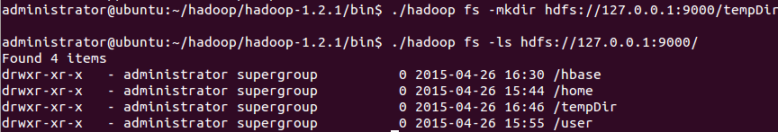
5.7.1 HDFS常用命令
实例：
hadoop fs -ls <path>:显示<path>指定的文件的详细信息
hadoop fs -mkdir <path>:创建<path>指定的文件夹
Notes:
图片显示的实例为：
（1）利用mkdir命令在计算机上创建hdfs目录tempDir
（2）利用ls命令显示127.0.0.1机器上现有的hdfs文件
32

Slide 33
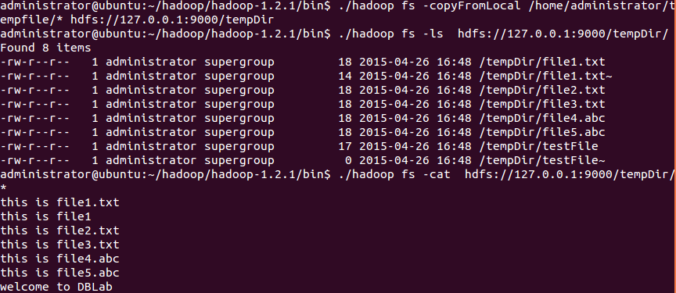
5.7.1 HDFS常用命令
实例：
hadoop fs -cat <path>:将<path>指定的文件的内容输出到标准输出（stdout）
hadoop fs -copyFromLocal <localsrc> <dst>:将本地源文件<localsrc>复制到路径<dst>指定的文件或文件夹中
Notes:
图片展示的实例：
（1）利用copyFromLocal命令从本地计算机上传tempfile文件夹里的所有文件到127.0.0.1计算机底下的tempDir文件夹下
（2）利用ls命令显示127.0.0.1计算机中的tempDir文件夹里的所有文件
（3）利用cat命令打印出127.0.0.1计算机中的tempDir文件夹里的所有文件的内容
33

Slide 34
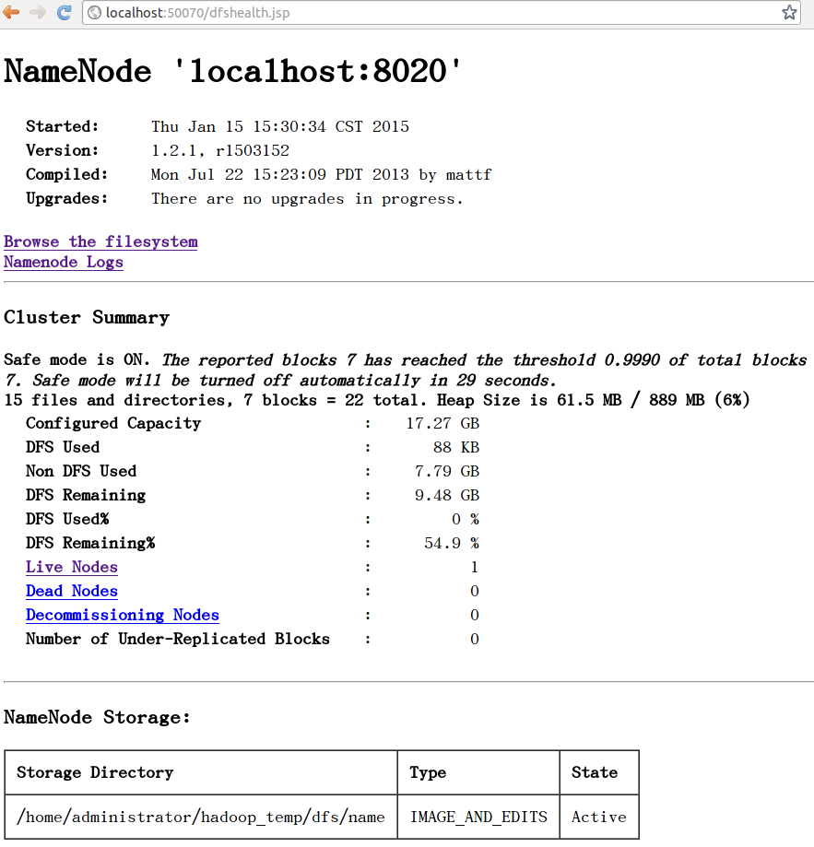
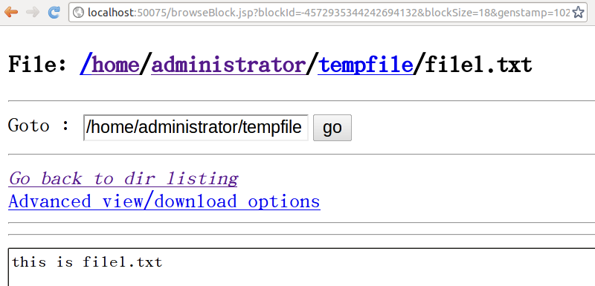
5.7.2 HDFS的Web界面
在配置好Hadoop集群之后，可以通过浏览器登录“http://[NameNodeIP]:50070”访问HDFS文件系统

Slide 35
5.7.3 HDFS常用Java API及应用实例
HDFS常用Java API
（1）org.apache.hadoop.fs.FileSystem：一个通用文件系统的抽象基类，可以被分布式文件系统继承。所有可能使用Hadoop文件系统的代码都要使用到这个类
（2）org.apache.hadoop.fs.FileStatus：一个接口，用于向客户端展示系统中文件和目录的元数据，具体包括文件大小、块大小、副本信息、所有者、修改时间等。可通过FileSystem.listStatus()方法获得具体的实例对象
（3）org.apache.hadoop.fs.FSDataInputStream：文件输入流，用于读取Hadoop文件

Slide 36
5.7.3 HDFS常用Java API及应用实例
（4）org.apache.hadoop.fs.FSDataOutputStream：文件输出流，用于写Hadoop文件
（5）org.apache.hadoop.conf.Configuration：访问配置项。所有的配置项的值，如果在core-site.xml中有对应的配置，则以core-site.xml为准，否则以core-default.xml中相应的配置项信息为准
（6）org.apache.hadoop.fs.Path：用于表示Hadoop文件系统中的一个文件或者一个目录的路径
（7）org.apache.hadoop.fs.PathFilter：一个接口，通过实现方法PathFilter.accept(Path path)来判定是否接收路径path表示的文件或目录

Slide 37
本章小结
分布式文件系统是大数据时代解决大规模数据存储问题的有效解决方案，HDFS开源实现了GFS，可以利用由廉价硬件构成的计算机集群实现海量数据的分布式存储
HDFS具有兼容廉价的硬件设备、流数据读写、大数据集、简单的文件模型、强大的跨平台兼容性等特点。但是，也要注意到，HDFS也有自身的局限性，比如不适合低延迟数据访问、无法高效存储大量小文件和不支持多用户写入及任意修改文件等
块是HDFS核心的概念，一个大的文件会被拆分成很多个块。HDFS采用抽象的块概念，具有支持大规模文件存储、简化系统设计、适合数据备份等优点
HDFS采用了主从（Master/Slave）结构模型，一个HDFS集群包括一个名称节点和若干个数据节点。名称节点负责管理分布式文件系统的命名空间；数据节点是分布式文件系统HDFS的工作节点，负责数据的存储和读取
HDFS采用了冗余数据存储，增强了数据可靠性，加快了数据传输速度。HDFS还采用了相应的数据存放、数据读取和数据复制策略，来提升系统整体读写响应性能。HDFS把硬件出错看作一种常态，设计了错误恢复机制
本章最后介绍了HDFS的数据读写过程以及HDFS编程实践方面的相关知识

Slide 38



《大数据技术基础》

